Slide 1
Департамент труда и занятости населения
Ханты-Мансийского автономного округа – Югры
Проект государственной программы
Ханты-Мансийского автономного округа – Югры «Поддержка занятости населения в Югре»

Slide 2
О СТРУКТУРЕ ГОСУДАРСТВЕННОЙ ПРОГРАММЫ
Цели, с учетом Указа Президента РФ №204, стратегии СЭР Югры
Задачи, с учетом Указа Президента РФ № 204, стратегии СЭР Югры
Целевые показатели –
7 показателей
5 подпрограмм
22 основных мероприятия,
110 мероприятий
Ожидаемый результат – сохранение стабильной ситуации на рынке труда Югры

Slide 3
ОСНОВА ГОСУДАРСТВЕННОЙ ПРОГРАММЫ:
реализация мероприятий активной политики занятости
и государственных услуг
Мероприятия активной политики занятости
Ежегодно более 370 млн. рублей, в т.ч. более 100 млн. рублей на госуслуги
Ежегодно более 66 тыс. граждан - участников
Ежегодно охват 21 категории граждан
Сохранение частичного возмещения затрат работодателя по оплате труда
Объем средств на возмещение затрат 2019 год– 257,9 млн. рублей
2017 год: Югра в числе 10 субъектов РФ с низким уровнем общей безработицы
Югра в числе субъектов РФ с низким уровнем регистрируемой безработицы
ВАЖНО!
3

Slide 4
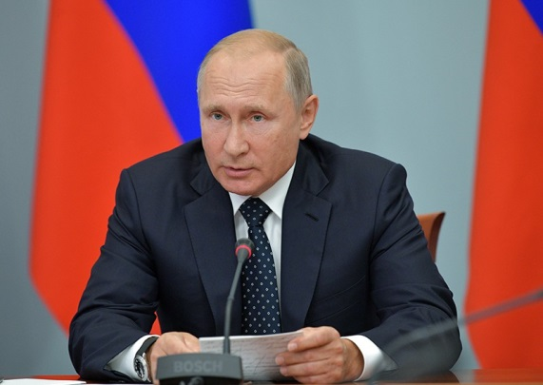
АКТУАЛЬНЫЕ МЕРОПРИЯТИЯ
Профессиональное обучение и дополнительное профессиональное образование женщин, находящихся в отпуске по уходу за ребенком до достижения им возраста 3 лет
«Со следующего года в России будут запущены бесплатные государственные программы повышения квалификации, которыми при желании смогут воспользоваться все мамы, которые находятся в отпуске по уходу за ребёнком в возрасте до трёх лет»
ЮГРА
«…Со
Опыт реализации с 2007 года
РЕЗУЛЬТАТ РЕАЛИЗАЦИИ МЕРОПРИЯТИЯ
За 2015-2017 годы прошли обучение
674 женщины, осуществляющие уход за детьми в возрасте до 3 лет
608 женщин, находящихся в отпуске по уходу за ребенком до достижения им возраста 3 лет

Slide 5
ИННОВАЦИИ ПРОГРАММЫ
Федеральный проект «Создание условий для осуществления трудовой деятельности женщин, имеющих детей, включая достижение 100-процентной доступности (к 2021 году) дошкольного образования для детей в возрасте до трех лет»
Ожидаемый результат
повышение уровня занятости женщин, имеющих детей дошкольного возраста, с 69,7% до 72,6%
к концу 2024 года
Национальный проект
«Демография»
Ключевые моменты
реализации проекта
Стимулирование организации коллективных офисов для работы и совмещенного общения для лиц, воспитывающих несовершеннолетних детей, с привлечением СОНКО и благотворительных фондов
Создание удаленных рабочих мест для выполнения женщиной, осуществляющей уход за ребенком в возрасте до 3 лет, надомной или дистанционной работы, в размере не более 50 000 рублей
Организация профессиональной ориентации женщин, находящихся в отпуске по уходу за ребенком до достижения им возраста 3 лет
Профессиональное обучение женщин, находящихся в отпуске по уходу за ребенком до достижения им возраста 3 лет
5

Slide 6
ПРОЕКТ ГОСУДАРСТВЕННОЙ ПРОГРАММЫ
ХАНТЫ-МАНСИЙСКОГО АВТОНОМНОГО ОКРУГА – ЮГРЫ
«ПОДДЕРЖКА ЗАНЯТОСТИ НАСЕЛЕНИЯ В ЮГРЕ»
Продолжится реализация:
Ожидаемый результат к 2030 году
Предоставление субсидии на открытие собственного дела
число новых постоянных рабочих мест, организованных в сфере малого предпринимательства составит 4 450 единиц
Содействие трудоустройству инвалидов
увеличение удельного веса работающих
инвалидов в общей численности инвалидов трудоспособного возраста с 33,2% до 37,0%
Реализация мероприятий, направленных на повышение уровня занятости граждан предпенсионного и пенсионного возраста
доля трудоустроенных граждан предпенсионного возраста
составит не менее 30%
Реализация мероприятий по улучшению условий и охраны труда
снижение численности пострадавших
в результате несчастных случаев
на производстве до 690 человек
Реализация мероприятий портфеля проектов «Повышение производительности труда и поддержка занятости автономном округе»
обеспечение доли трудоустроенных
работников из числа участвующих
в мероприятиях, высвобожденных и
обратившихся в службу занятости 90%
Реализация подпрограммы «Оказание содействия добровольному переселению в автономный округ соотечественников, проживающих за рубежом»
количество участников, прибывших в автономный округ – 560 человек,
из них: 400 участников государственной
программы и 160 членов их семей

Slide 7
ФИНАНСИРОВАНИЕ ГОСУДАРСТВЕННОЙ ПРОГРАММЫ

Slide 8
СПАСИБО ЗА ВНИМАНИЕ!

